Slide 1

Web工程小组项目任务
第六组
组长：李灿
组员：王开心，李新宇，贾小博，崔雨薇，孔珂煜，任方怡

Slide 2
1
小组成员组间分工
2
项目计划书
3
Web项目需求
4
Web应用建模
目录
5
Web应用架构设计
6
应用设计
7
应用运维与Seo策略分析
8
项目计划

Slide 3
01
小组成员组间分工

Slide 4
功能组成与成员分工
数据库设计，类设计，UI界面设计——孔珂煜
注册，登录，登出功能实现——李灿
发表帖子，添加评论功能实现———贾小博
管理员添加，修改，删除版块——李新宇
对帖子的置顶，转移版块，删除处理——崔雨薇
对用户的管理，删除及赋予权限——任方怡
留言，分页功能实现——王开心

Slide 5
02
项目建议书

Slide 6
BBS论坛系统
项目介绍
论坛（BBS）是一种在 Internet 网上开放的信息服务系统，通过论坛用户可以方便的实现信息的交换和文件的共享。
组成部分
用户信息管理
论坛内容实现及排版
用户权限所对应的功能实现
论坛文章发布/回复

Slide 7
03
Web项目需求

Slide 8
BBS论坛系统
产品功能
会员注册
提供新会员注册功能，包括提供录入信息的界面，检查注册信息的有效性，并 将注册会员信息保存在对应数据库的数据表中。
发表文章
提供会员发表文章的功能，未注册用户不允许使用该功能
会员管理
当网上论坛的会员完成注册后，系统会在数据库中加入会员的资料
帖子管理
管理员和版主都可以对会员发表的帖子进行转移、置顶和删除等操作。

Slide 9
04
Web应用建模

Slide 10
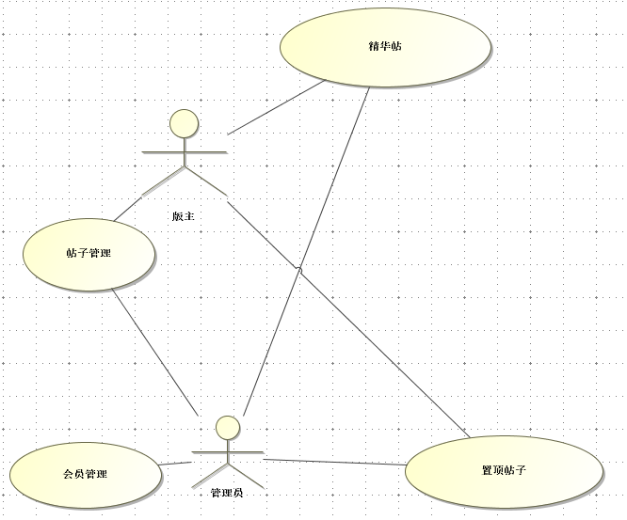
BBS论坛系统
功能需求
用例图。

Slide 11
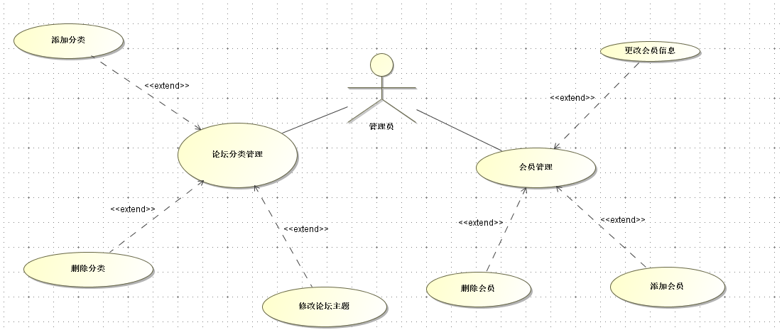
BBS论坛系统
功能需求
用例图。

Slide 12
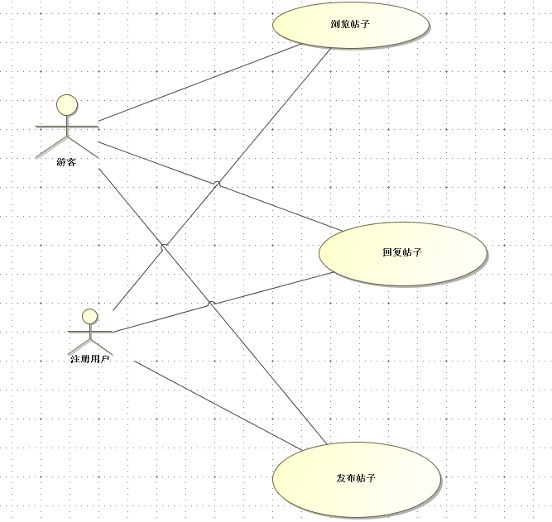
BBS论坛系统
功能需求
用例图。

Slide 13
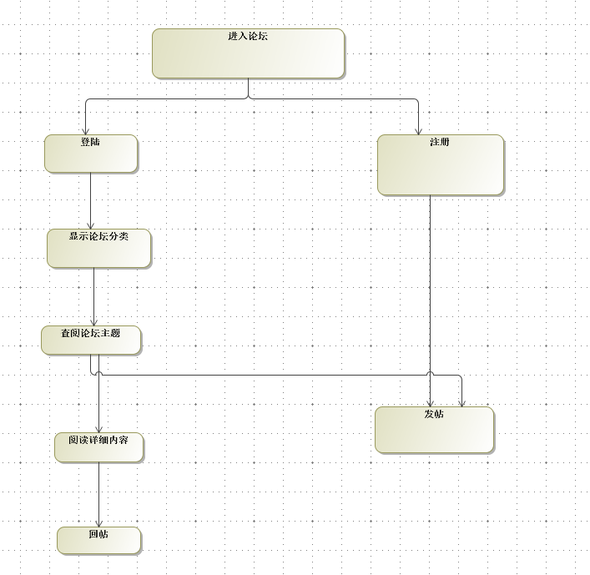
BBS论坛系统
功能需求
活动图

Slide 14
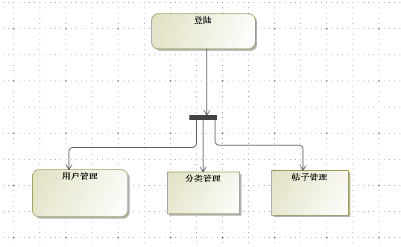
BBS论坛系统
功能需求
活动图

Slide 15
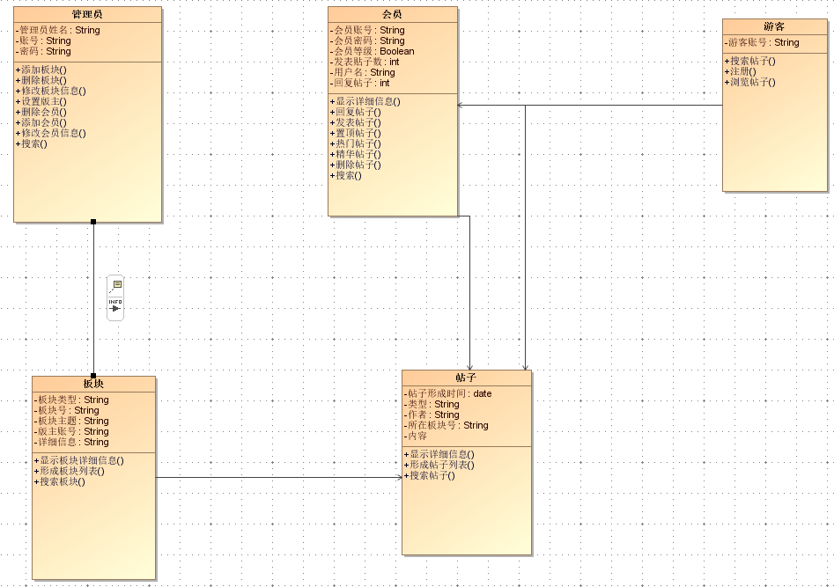
BBS论坛系统
内容
UML类图

Slide 16
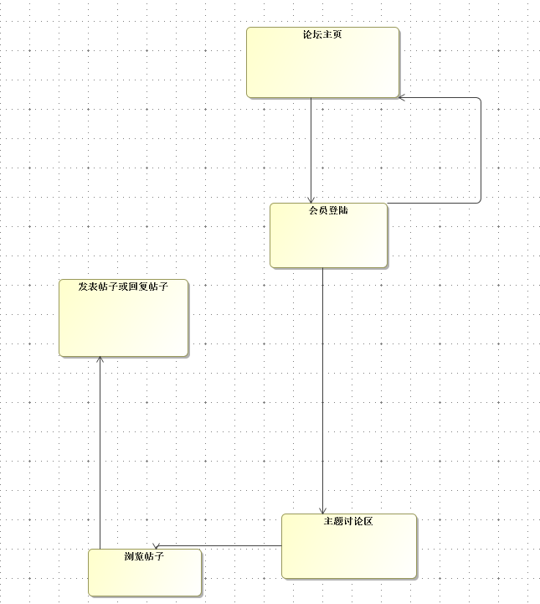
BBS论坛系统
内容
状态图

Slide 17
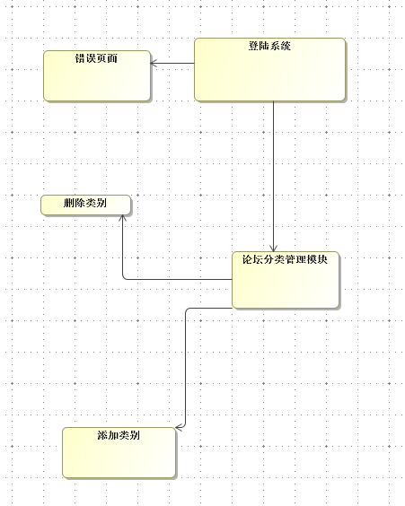
BBS论坛系统
内容
状态图

Slide 18
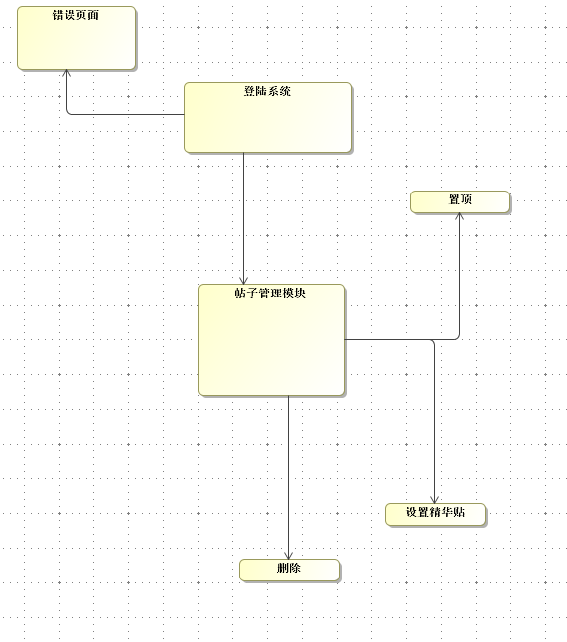
BBS论坛系统
内容
状态图

Slide 19
05
Web应用架构设计

Slide 20
BBS论坛系统
架构设计

Slide 21
06
应用设计

Slide 22
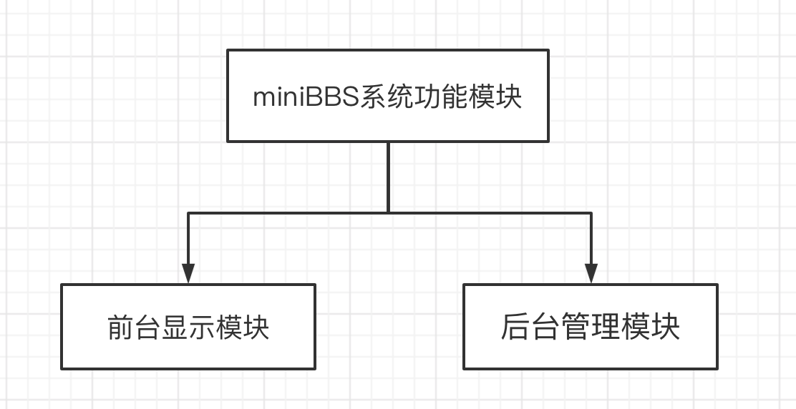
BBS论坛系统
设计模式：miniBBS系统是按照MVC模式进行设计实现的，采用Tomcat作为后台服务器，以MySQL数据库作为数据服务器，使用jsp中的java代码进行逻辑控制，表现层使用JSP页面展示，
用于在网络上为网民提供一个信息发布和获取的场所。实现了查看，发表和删除帖子的功能。

Slide 23
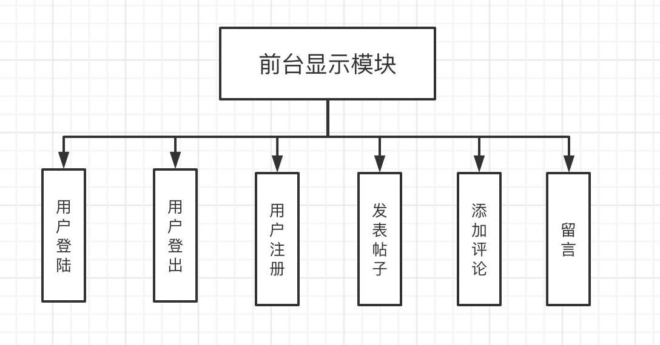
BBS论坛系统
前台显示模块
前台模块的对象包括了所有的用户

Slide 24
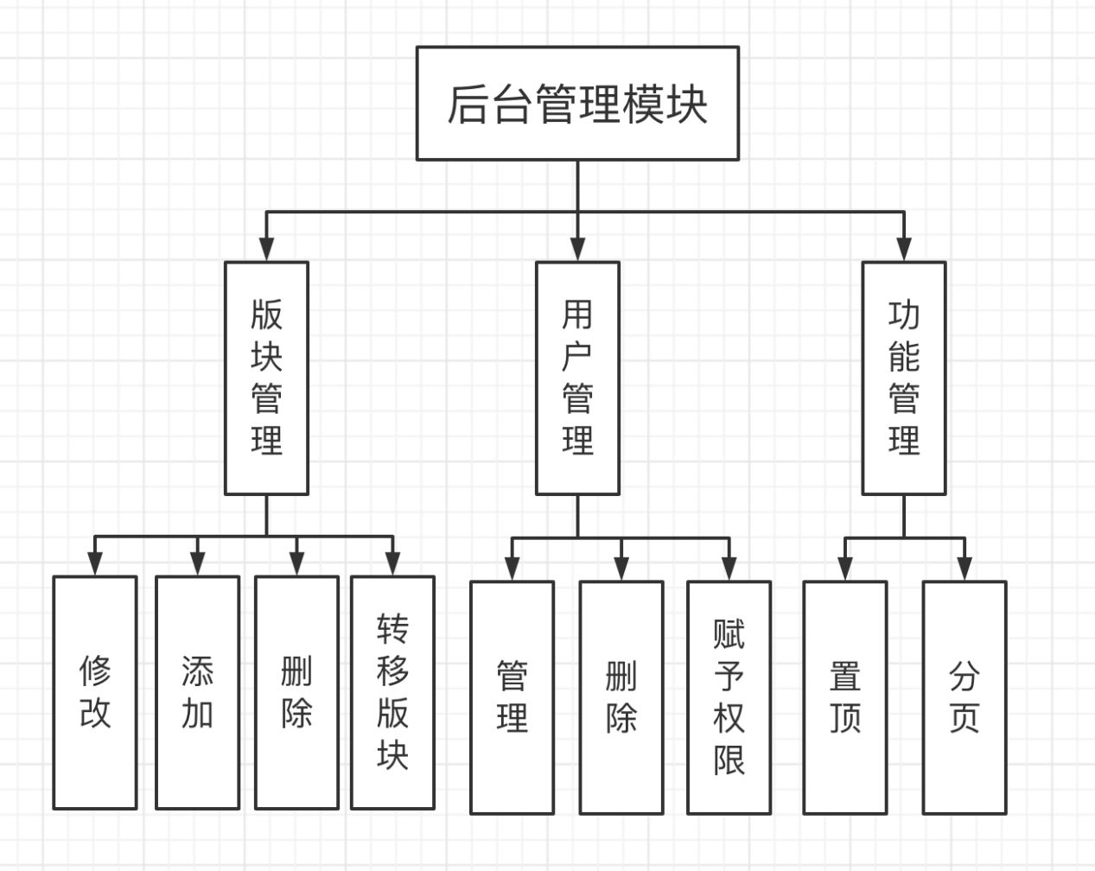
BBS论坛系统
后台管理模块
后台模块的使用对象为管理人员

Slide 25
BBS论坛系统
数据库设计
根据前面的需求描述，本系统中可以抽象出来的数据模型有：用户，板块，帖子，留言，回复，功能，功能权限
根据其不同的功能需求得到以下表：
用户：用户ID，用户名，密码，邮箱，出生年月日，头像，注册时间，最后登陆时间，发表帖子数，用户最后登陆的ip
板块：板块ID，板块名字，板块介绍，帖子数，状态，回复数；
帖子：帖子ID，帖子作者，帖子内容，帖子所属板块，发表时间，是否置顶；
留言；留言帖子ID，回复内容，回复作者id，回复时间；
功能：功能Id，功能名，功能信息；
功能权限表：用户ID，功能ID；

Slide 26
BBS论坛系统
数据库连接
使用DAO的形式进行数据库操作，在DAO中实现对数据表的增删改查，DAO不进行其他的逻辑操作
前台JSP页面产生的请求交由对应的Action进行逻辑操作
通过WebApplicationContext对象获取DAO将要操作的对象的相关参数传给DAO即可
采用对接口编程，使各个模块之间低耦合，提高程序的可扩展性。

Slide 27
07
应用运维与Seo策略分析

Slide 28
BBS论坛系统
内容维护
本项目开发阶段的用户都是开发人员，所以论坛内的帖子，板块更新都是我们自己更新
发表帖子
开发人员以用户身份登陆进行更新，内容是从网上搬运，更新周期就是新功能实现时测试的时候
板块更新
开发人员管理员以管理员身份登陆，进行板块更新，版块主题由我们自拟，更新时间也是新功能实现测试的时候
Web页面更换
我们的页面都是极其简单的，不存在什么更换
社区维护
应为用户就是我们自己，所以维护工作也不多，就是在新功能实现的时候修复一些错误当作维护

Slide 29
BBS论坛系统
SEO（搜索引擎优化）
搜索引擎优化的工作就是提高网页被搜索到的几率，我们能想到的策略如下
1、利用重要的HTML标签：
在web页面的<title>属性中嵌入帖子的关键字
检查帖子中图片标签的ALT属性（值）是否为空
<meta>标签提供页面的元信息，因此也是不可或缺的
在<h>标题标签中嵌入帖子的关键字
2、请专门提供SEO服务的公司来帮忙
增加成本，本项目不考虑
3、正对主流搜索引擎进行优化
针对搜索引擎的排名原理有针对地进行优化，难度较大

Slide 30
BBS论坛系统
推广营销
推广营销是运维的重要内容，可以让更多的人认识、了解和访问本应用
设想了集中办法，但没有具体实施：
投放广告，在其他网站投放广告吸引用户
交换链接，寻找其他网站的管理员，达成交换链接的合作协议
联系搜索引擎，请他们帮助推广

Slide 31
08
项目计划

Slide 32
BBS论坛系统
Scrum方法
Scrum是一个敏捷开发方法，常用于软件开发。是一种迭代式增量软件开发过程
Scrum团队：开发团队
孔珂煜，贾小博，李新宇，崔雨薇，任方怡，王开心
辅助角色：管理人员
李灿

Slide 33
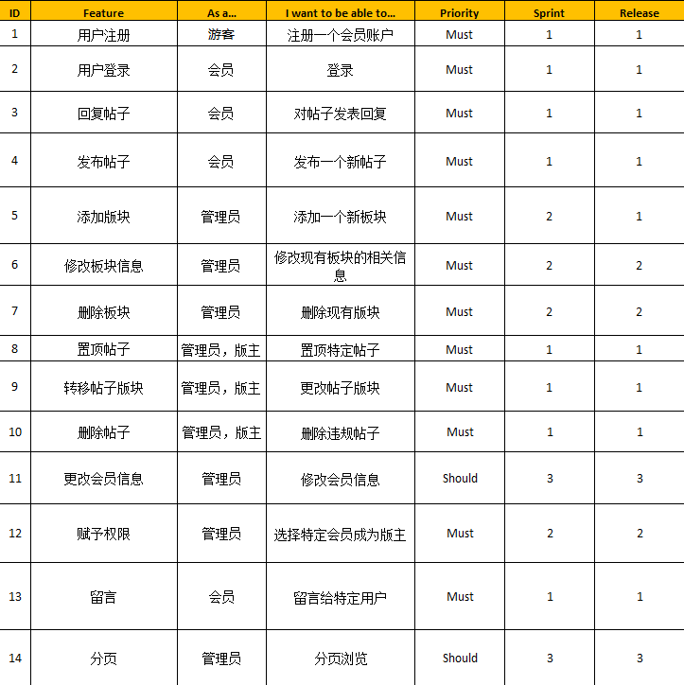
BBS论坛系统
Product Backlog

Slide 34
THANKS

